Slide 1
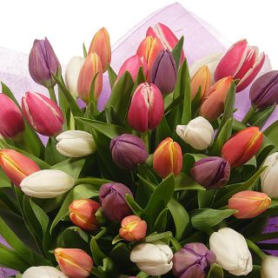
«Мамочка милая, мама моя!» В РАМКАХ ОКРУЖНОГО ФЕСТИВАЛЯ ДЕТСКОГО ТВОРЧЕСТВА «РАДУГА» СРЕДИ ВОСПИТАННИКОВ ЛОГОПЕДИЧЕСКИХ ГРУПП
Государственное бюджетное образовательное учреждение
детский сад компенсирующего вида №190
Старшая группа №5 «Пчёлка»
Февраль 2013г.
Логопед: Моисеева Вера Андреевна
ДЕТСКИЙ КОНКУРС

Slide 2
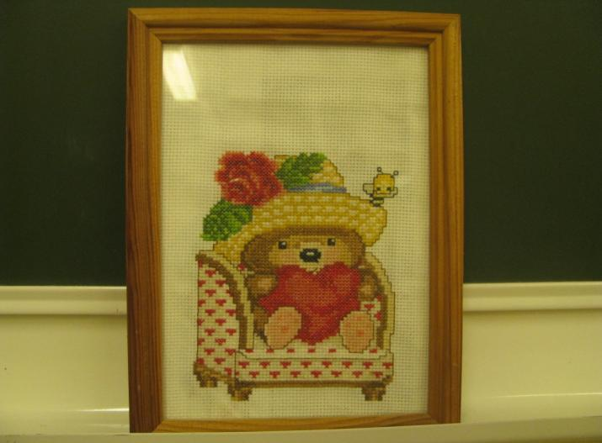
Паша С. 5 лет 11 мес.
Мою мамочку зовут Ирина Михайловна. Она работает в железнодорожной
компании за компьютером. Она работает с людьми и техникой. Моя мама самая ласковая, добрая, красивая. Она катается на коньках, любит готовить, вышивать крестиком. А ещё мама любит водить машину. Все вместе мы ездим на каток, в парк Горького, катаемся по Москве, ходим в музеи. Вместе с мамой мы убираем квартиру, поливаем растения, очищаем машину от снега.
Я люблю свою мамочку и желаю ей добра и здоровья.

Slide 3
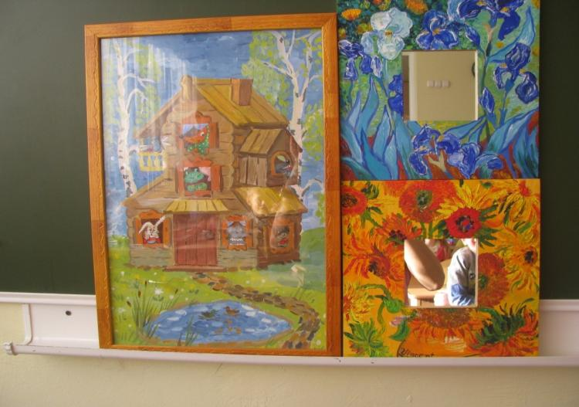
Ваня А. 5 лет 4 мес.
Мою мамочку зовут Анастасия Владимировна. Она работает дизайнером по интерьеру и помогает людям обустраивать жильё. Мама очень любит рисовать. Она расписывает чашки, делает вот такие красивые рамки. Вместе с мамой мы читаем, гуляем, ходим в кино, на каток, катаемся на лыжах. Еще мы с мамой делаем разные поделки. Когда я ходил в другой детский сад, моя группа называлась "Теремок". Мы с мамой решили сделать свой теремок, и вот что у нас получилось. Я раскрашивал красками домик, крышу, рисовал цветочки, травку, листочки на дереве. Еще я нарисовал голубую речку. А мама нарисовала зверей. Моя мама самая ласковая, добрая и любимая.
Я люблю свою мамочку и желаю ей успехов во всех её делах и здоровья.

Slide 4
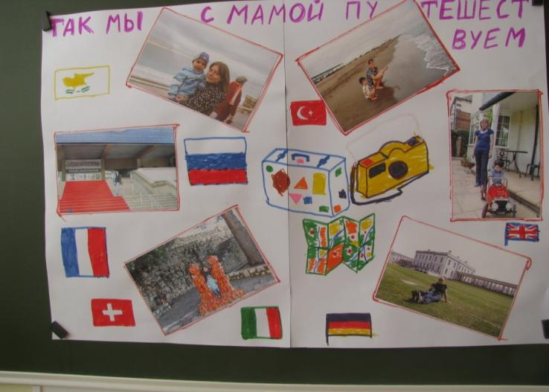
Гоша П. 4 года 10 мес.
Мою мамочку зовут Светлана Андреевна. Она работает домохозяйкой,
воспитывает моего маленького братика Гену. Моя мама самая любимая,
нежная, родная. Она любит путешествовать, читать книги, готовить.
Для любимых маминых занятий нужны книги, миксер, формочки, духовка.
Вместе с мамой мы путешествуем, готовим кексики и оладушки. Я люблю
свою мамочку и желаю ей быть счастливой, нежной, милой.

Slide 5
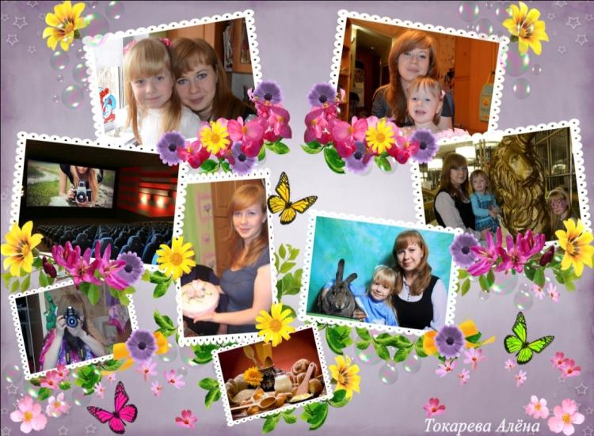
Алёна Т. 5 лет 4 мес.
Мою мамочку зовут Екатерина Владимировна.
Она домохозяйка, воспитывает мою маленькую сестрёнку Полину. Моя мама самая ласковая, хорошая, воспитанная, красивая, любимая, нежная. Она любит фотографировать, ходить в кинотеатр, печь торты и пирожные. Для любимых маминых занятий нужны фотоаппарат, посуда, продукты. Вместе с мамой мы играем, гуляем, ходим в кинотеатр, печём. Я люблю свою мамочку и желаю ей оставаться такой же хорошей, быть весёлой и счастливой.

Slide 6
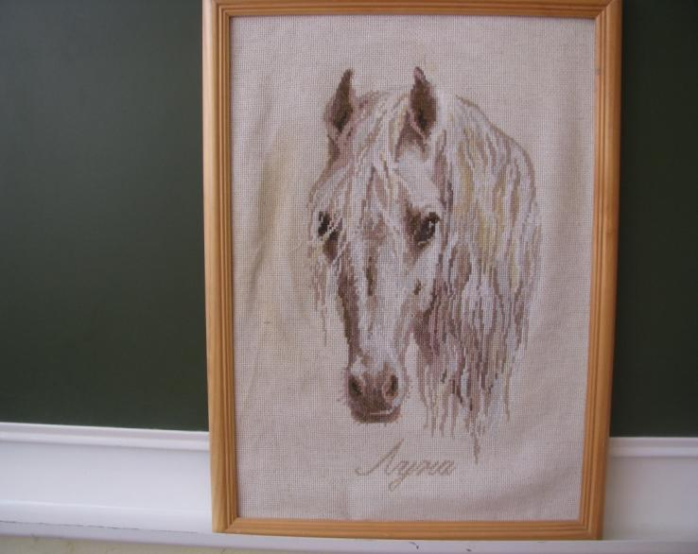
Вадим П. 5 лет 5 мес.
Мою мамочку зовут Наталья Александровна. Она работает в детском саду воспитателем. Мама занимается с детьми, играет и гуляет с ними. Дома мама любит готовить, читать, вышивать крестиком. Ещё мама любит лошадей, поэтому она вышила вот такую картину. А я ей немножко помогал: подавал нужные по цвету нитки, и даже сделал несколько стежков. Вместе с мамой мы играем, читаем книги, гуляем. Во время прогулки я пою маме песни, а мама слушает и хвалит меня. Моя мама самая красивая, ласковая, добрая, умная. Я люблю свою мамочку и желаю ей, чтобы она всегда была здоровой, доброй и ласковой.

Slide 7
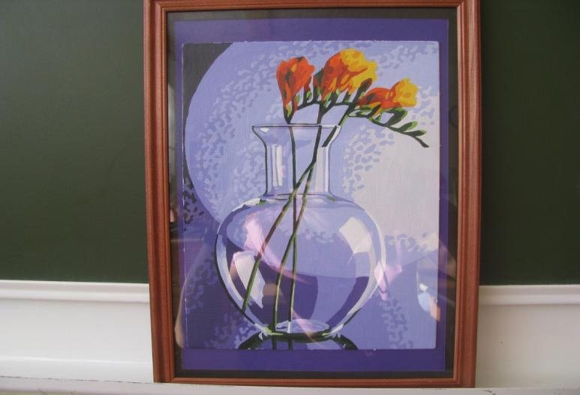
Арина В. 5 лет 3 мес.
Мою мамочку зовут Екатерина Георгиевна. Она работает домохозяйкой.
Мама готовит кушать, занимается с моим братиком, забирает меня из
садика. Моя мамочка самая любимая, родная, ласковая, добрая. Она
любит рисовать, читать книги. Для любимых маминых занятий нужны крас-ки, кисти, бумага. Мы вместе с мамой рисуем, читаем, печем пирожки.
Я люблю свою мамочку и желаю ей счастья и здоровья.

Slide 8
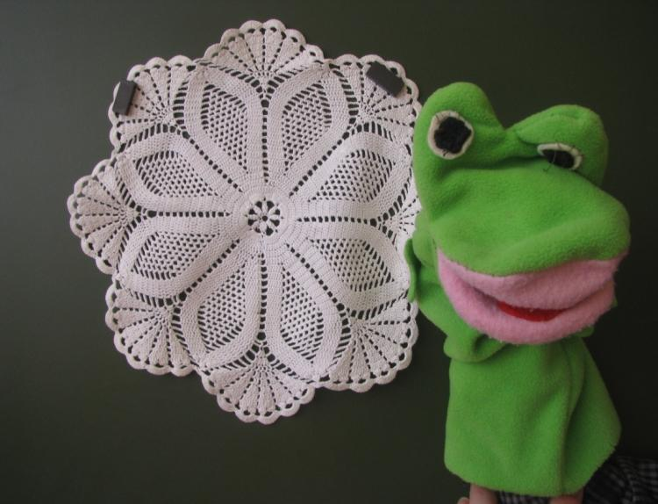
Кирилл П. 5 лет 3 мес.
Мою мамочку зовут Ирина Николаевна. Она работает в офисе. Там она разговаривает с людьми и учит детей английскому языку . Моя мама любит кататься на коньках, лыжах, читать книги. Ещё она любит вязать и делать своими руками игрушки. Для любимых маминых занятий нужны крючок, нитки, ткань, игла, книги. Вместе с мамой мы лепим, клеим, слушаем музыку, читаем книги, делаем для игр игрушки. Моя мама самая любимая, добрая, заботливая, внимательная. Я люблю свою мамочку и желаю ей здоровья.

Slide 9
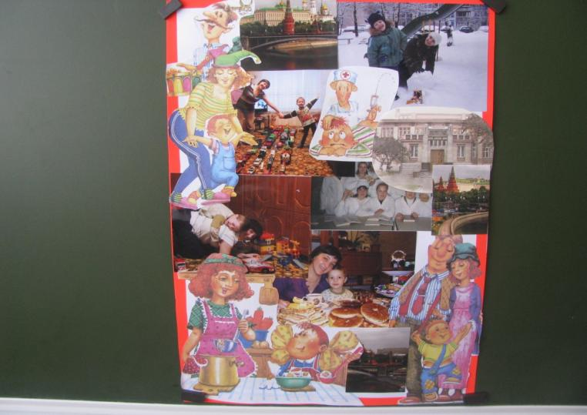
Айрат А. 5 лет 4 мес.
Мою мамочку зовут Разина Рашитовна. Она работает в Министерстве здравоохранения, занимается профилактикой заболеваний. Мама работает с людьми. Дома мама любит читать книги, шить, вязать крючком. Ещё она вкусно готовит. Для любимых маминых занятий нужны интересные книги, швейная машинка, крючок с нитками. С мамочкой мы играем в разные игры, делаем поделки, читаем книги. Моя мамочка самая красивая, нежная, любимая, умная, смелая. Я люблю свою мамочку и желаю ей здоровья, долголетия и счастья.

Slide 10
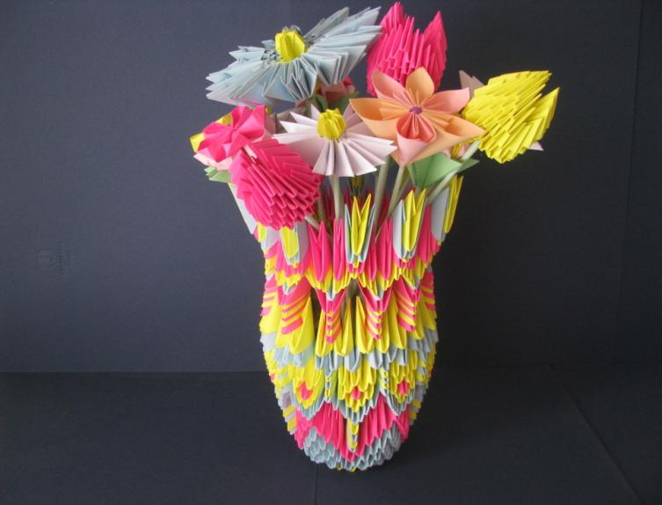
Ася П. 5 лет 5 мес.
Мою мамочку зовут Ольга Николаевна. Она работает инженером, помогает защищать дома от пожаров. Она работает за компьютером, делает там чертежи. Мама любит делать поделки из бумаги, гулять на природе и фотографировать. Для любимых маминых занятий нужна бумага и мамины руки. Мы с мамой любим гулять в парке, делать поделки и печь пирожки. Моя мама самая ласковая, нежная, красивая и любимая. Я люблю свою мамочку и желаю ей счастья, здоровья и всего доброго.

Slide 11
Настя П. 5 лет 6 мес.
Мою мамочку зовут Татьяна Владимировна. Она работает в офисе с людьми, принимает их на работу. Моя мама самая красивая, умная. Она любит читать книги, работать на компьютере, смотреть телевизор. Для любимых маминых занятий нужны ручка, компьютер, книга. Вместе с мамочкой мы играем, гуляем, готовим. Я люблю свою мамочку и желаю ей быть красивой, чтобы у неё было много друзей и чтобы её никто не обижал.

Slide 12
Спасибо за внимание!

